Slide 1
Образование планетной системы.
Презентация по научной проблеме. Модель. Абакумов Егор, Сухарев Кирилл, Калинина Кристина, Еременко Артем

Slide 2
Теория происхождения звезд и звездных систем
Эпохи Вселенной:
Планковская
Космическая инфляция
Образование протонов и нейтронов
Появление элементарных частиц

Slide 3
Теория происхождения звезд и звездных систем
Возникновение протоскоплений и протогалактик
Формирование и эволюция звёзд

Slide 4
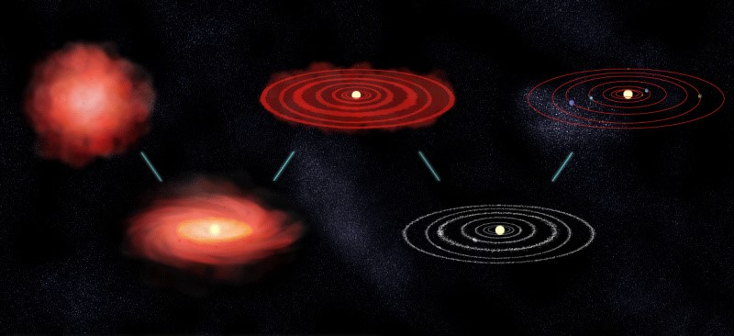
История зарождения солнечной системы

Slide 5
Уравнения динамики частиц
$$m_{i}\frac{d^{2}r_{i}}{dt^{2}}=F_{i}$$
Ui=i≠j​γmjmirij
$$F^{r}(b)=k((\frac{a}{b})^{8}−1)$$
E=−​rFr(x)dx
$$(E_{g})_{i}=−\frac{γm^{2}}{2R_{i}}$$

